Slide 1
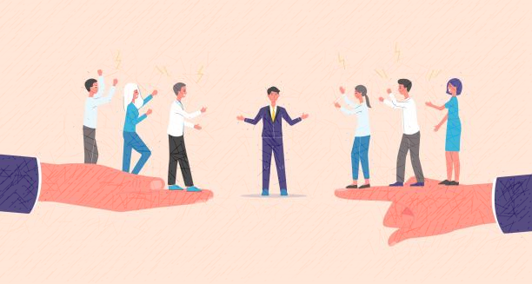
СТОП конфликт!
Юные медиаторы спешат на помощь
подготовила Минаева Е.В. , руководитель Клуба медиаторов и конфликтологов КМиК
МБОУ «Лицей №4» г. Коломна

Slide 2
ВАЖНЫЕ ВОПРОСЫ
Кто помогает урегулировать конфликтную ситуацию?
-Педагоги, прошедшие обучение по медиации;
-Учащиеся Лицея, посещающие клуб «Юный медиатор» в рамках ПФДО.
Когда применим медиативный подход?
- Когда конфликт соответствует критериям, для решения в медиативном ключе.
Для каких конфликтов могут быть приглашены Юные медиаторы?
- Когда конфликт произошел между учеником и другим учеником.

Slide 3


ПОМОГАЕМ РЕАЛИЗОВЫВАТЬ ОСНОВНЫЕ ПОТРЕБНОСТИ ПОДРОСТКОВОГО ВОЗРАСТА
АКТИВНОСТЬ
БЕЗОПАСНОСТЬ
ЭМАНСИПАЦИЯ
ПРИВЯЗАННОСТЬ
УСПЕХ
САМОРЕАЛИЗАЦИЯ
РАЗВИТИЕ СОБСТВЕННОГО Я

Slide 4

Мир психологии
ПФДО
КМиК
ГСГУ
ГРУППЫ РАЗВИТИЯ НЕСУТ ПРОФИЛАКТИЧЕСКИЙ ЭФФЕКТ КАК ОТДЕЛЬНО, ТАК И ПРИ ИНТЕГРАЦИИ. ТОГДА ИМЕЮТ ФОРМУ ВОРКШОПА ИЛИ КОВОРКИНГА

Slide 5
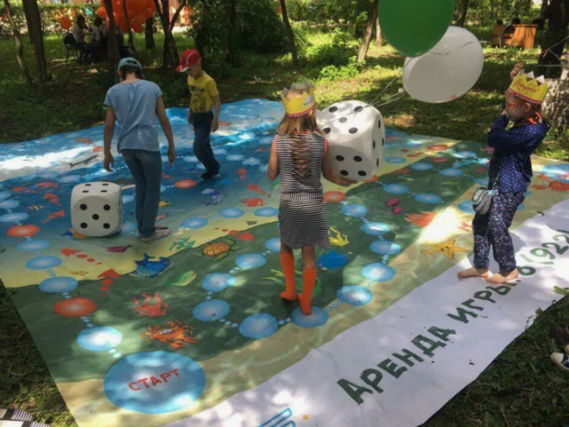
ИЗ УПРАЖНЕНИЙ И ИГР УЧАЩИЕСЯ ПОЛУЧАЮТ ПРЕДСТАВЛЕНИЕ О ДРУГОМ СТИЛЕ ПОВЕДЕНИЯ, ЧТО И ПРИМЕНЯЮТ В ДАЛЬНЕЙШЕМ В ПОВСЕДНЕВНОЙ ЖИЗНИ.

Slide 6
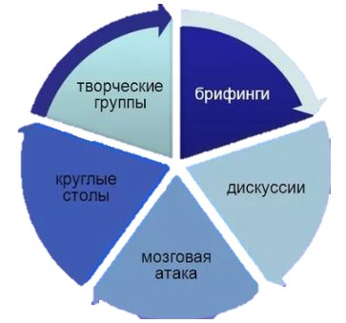
ПРОСВЕТИТЕЛЬСКИЕ И ПРОФИЛАКТИЧЕСКИЕ ЦЕЛИ РЕАЛИЗОВЫВАЮТСЯ
С ПРИМЕНЕНИЕМ ИНТЕРАКТИВНЫХ ФОРМ ВЗАИМОДЕЙСТВИЯ

Slide 7
СПАСИБО ЗА ВНИМАНИЕ

